Slide 1








HOẠT ĐỘNG LÀM QUEN VỚI TOÁN
Đề tài: Tách, gộp 1 nhóm đối tượng có
số lượng 8 thành 2 nhóm bằng các cách khác nhau
Đối tượng: Mẫu giáo lớp ghép 5 tuổi Cuông 2
Giáo viên: Lù Thị Quai

Slide 2



Ôn so sánh thêm, bớt nhóm
đối tượng có số lượng 8

Slide 3



Slide 4
b. Tách gộp một nhóm đối tượng có số lượng 8 thành 2 nhóm bằng các cách khác nhau

Slide 5
Tách theo ý thích

Slide 6

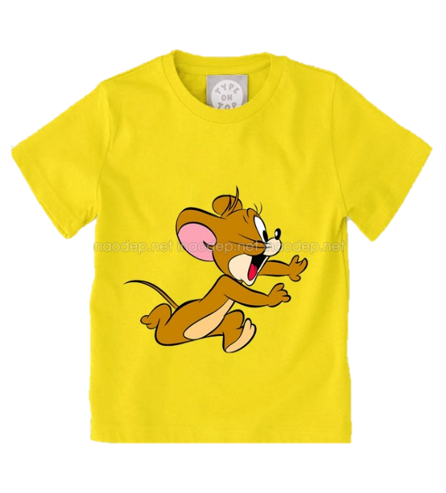



8

Slide 7
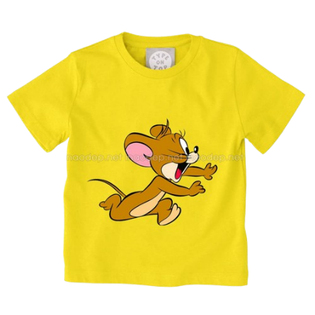


8
7
1

Slide 8

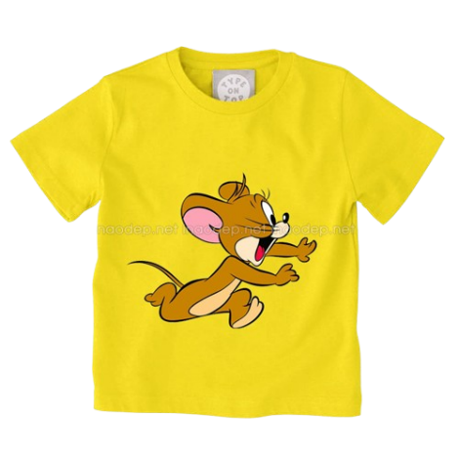

8
7
1

Slide 9



6
8
2

Slide 10

8
6
2

Slide 11
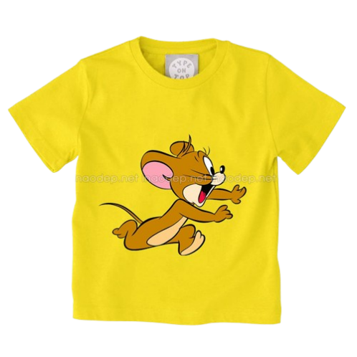


8
5
3

Slide 12

8
5
3

Slide 13
4
8
4

Slide 14
8
4
4

Slide 15

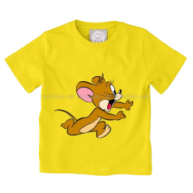
7
1
6
2
5
3
4
4

Slide 16
Tách theo yêu cầu

Slide 17

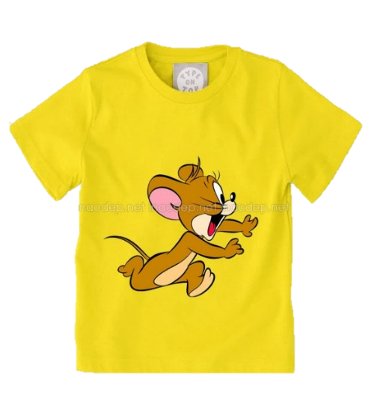
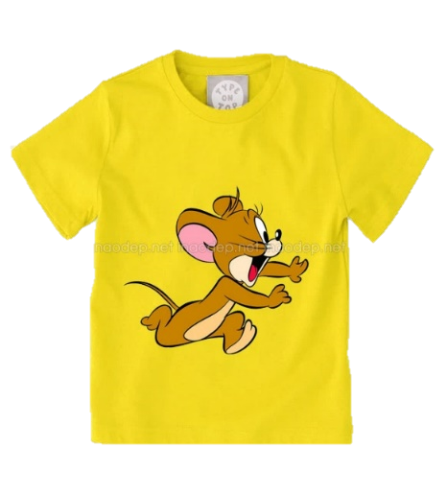
8

Slide 18
C. Trò chơi củng cố

Slide 19

Trò chơi: Ai giỏi nhất

Slide 20



